Slide 1
Desarrollo de una interfaz gráfica para una herramienta de cálculo de estructuras
Rafael Olivera – Federico García
Tutores: Dr. Ing. Franco Robledo (InCo)
Dr. Ing. Jorge Pérez Zerpa (IET)
Ing. Pablo Castrillo (IET)
Cliente: Grupo de Mecánica de Sólidos Computacional, Facultad de Ingeniería, UdelaR
Notes:
Nos presentamos

Slide 2
Cronograma
Introducción
Motivación
Planificación
Tecnologías
Funcionalidades
Arquitectura
Demo
Conclusiones
Trabajo a futuro
Notes:
Brevemente comentamos los puntos que vamos a tocar:
Intro: Algunos conceptos generales para ayudar a comprender el problema. Además Introducimos al motor original el IETFEM.
Motivacion: Por que es importante nuestro aporte?
Planificacion: Como se llevo adelante el proyecto desde el punto de vista de la gestión de proyectos. Estimaciones, fases, etc.
Tecnologias: Decisiones tecnológicas mas importantes y tecnologías con las cuales se desarrollo el proyecto.
Funcionalidades: Repaso por las principales funcionalidades de la app. Breve descripcion de las mismas.
Arquitectura: Diagrama de componentes. Decisiones de deploy.
Demo: Una demo para demostrar el potencial de la herramienta resolviendo un ejercicio real de examen.
Trabajo futuro:
Conclusiones: Conclusiones del trabajo realizado.

Slide 3
Introducción
Una estructura es un conjunto de elementos resistentes capaz de mantener sus formas y cualidades a lo largo del tiempo, bajo la acción de las cargas y agentes exteriores a que ha de estar sometido
El Cálculo de Estructuras tiene por objeto el estudio de la estabilidad y resistencia de las construcciones de manera que bajo las acciones que aquellas soportan tanto las fuerzas internas como las deformaciones que se presentan han de quedar dentro de ciertos límites establecidos.
Existen diversos sistemas informáticos
AxisVM
SAP2000
Pero la Facultad de Ingeniería desarrolló uno propio…
Notes:
Para comprender donde estamos parados debemos tener algunos conceptos claros.
axisvm sap2000 mas usadas, no son pioneras, años de desarrollo
Que es una estructura?
Que es el calculo de estructuras?
Para apoyarnos en esto, aparecen diversas herramientas de software que dan soporte.
Entre ellas, algunas de las mas importantes y en las que mas nos basamos durante la realización del proyecto son AxisVM y SAP2000.
Estas son grandes herramientas comerciales con gran cantidad de funcionalidades que se utilizan en proyectos de ingeniería grandes en ambientes de producción.
La fing cuenta con un motor de calculo académico, propio para la resolución de estos problemas.

Slide 4
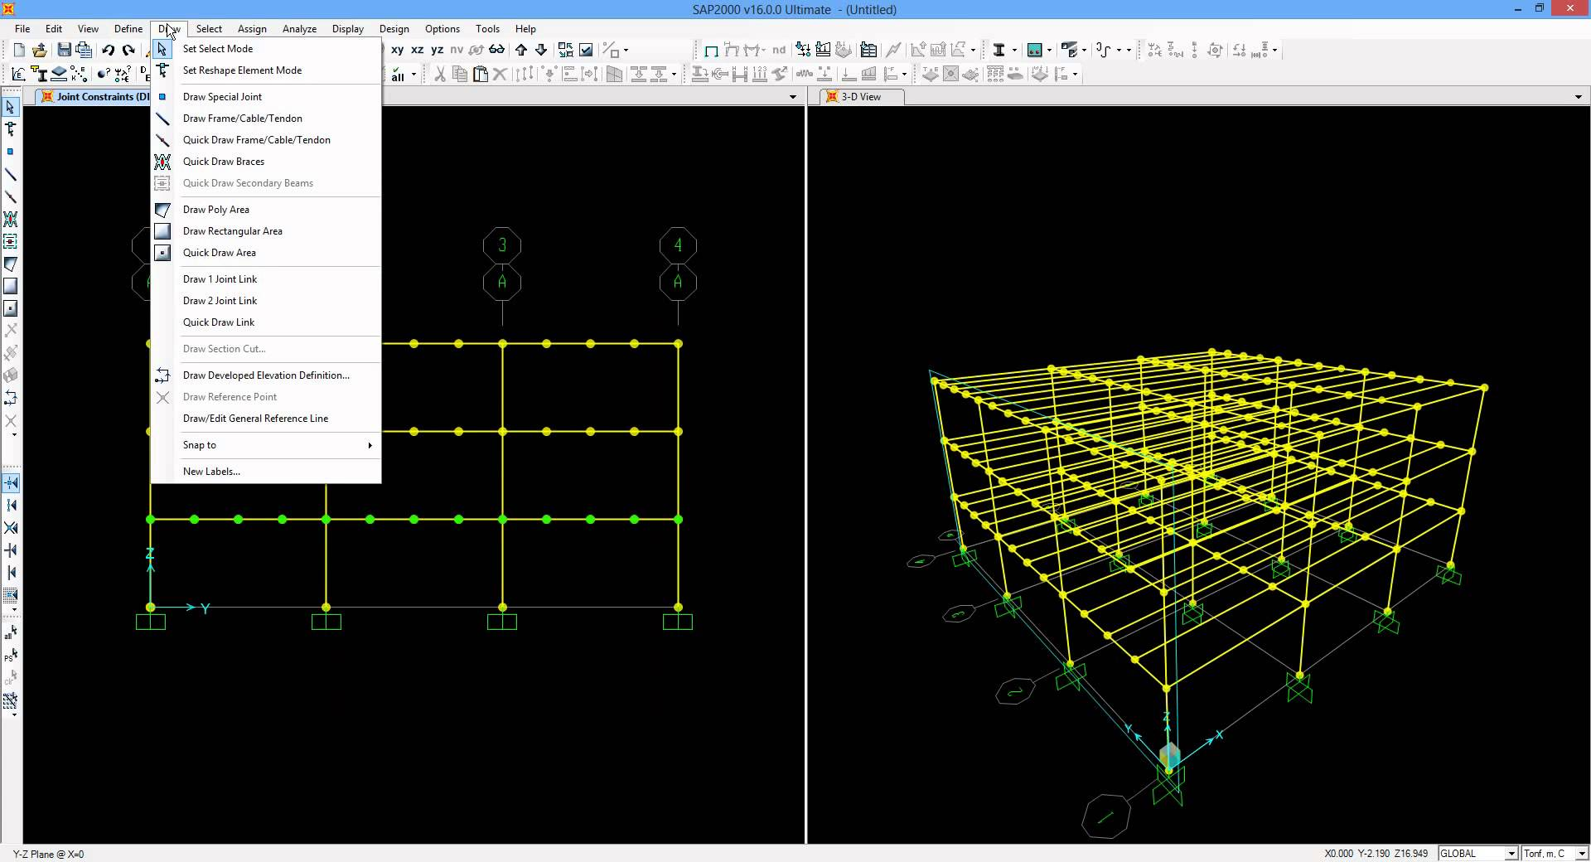
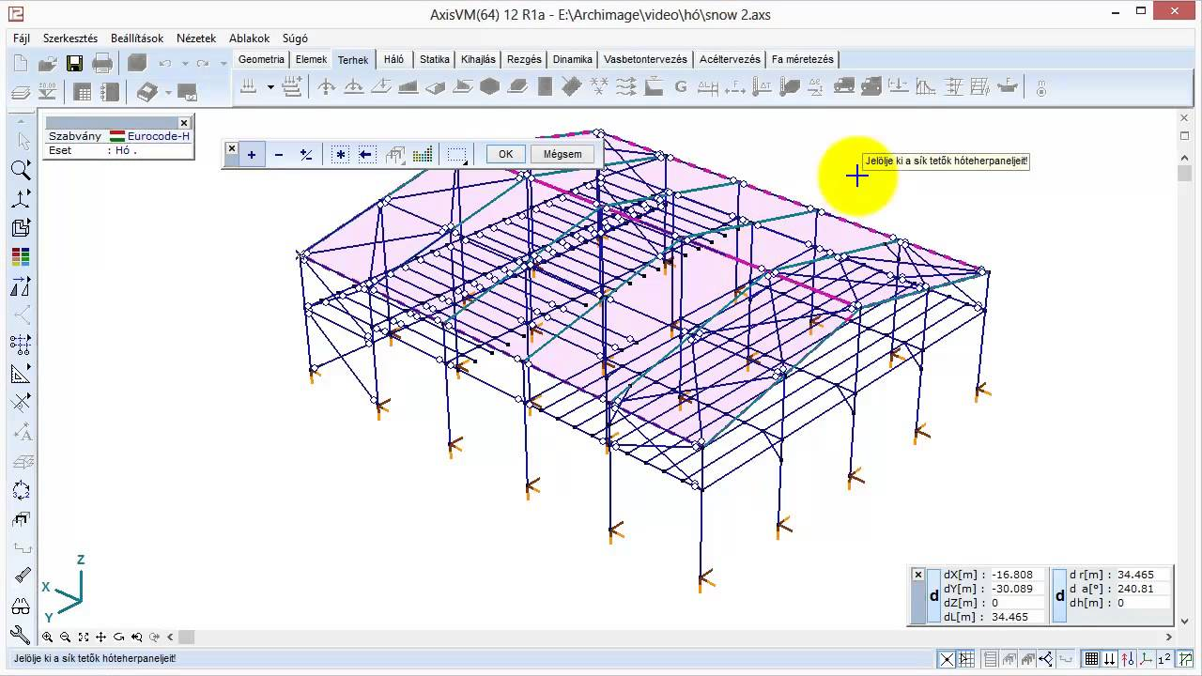
Sap2000
AxisVM

Slide 5
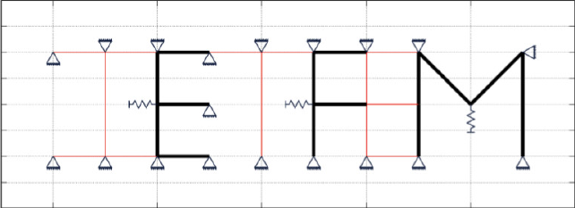
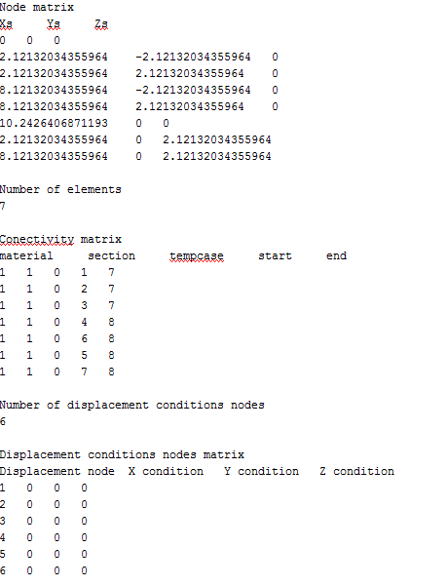
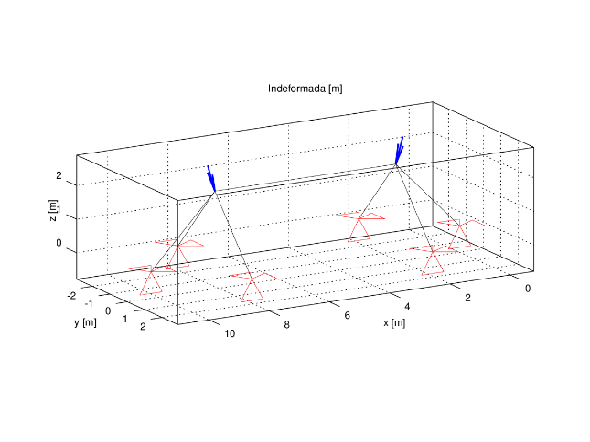
Notes:
Esta Herramienta es el IETFEM.
En estas imágenes podemos ver los graficos (Algo simples y estáticos)
Asi como el método de entrada de datos al mismo, un archivo de texto con cierto formato pre establecido
Notar Matrices de nodos, conectividad, etc.. La dificultad que esto conlleva.

Slide 6
Introducción
IETFEM es una herramienta académica de calculo de estructuras de código abierto desarrollada por docentes del IET
Permite resolver problemas de estructuras de barras articuladas o aporticadas en el plano con cargas aplicadas en los nodos.
Desarrollado en GNU-Octave
Utiliza el Método de los Elementos Finitos
Gran eficacia
Notes:
Entonces, IETFEM es..
NO MENCIONAR QUE SUPERA COMERCIALES
Metodo de elementos finitos: El MEF es, desde mediados del siglo XX, una de las principales herramientas42 utilizadas por los ingenieros para el análisis de sistemas estructurales, mecáni-43 cos, eléctricos, etc. El avance de la computación y la disponibilidad creciente de44 computadores potentes a bajo costo ha provocado que los programas comercia-45 les de MEF para el cálculo estructural sean utilizados masivamente.
Es un desafio para los docentes la enseñanza del mismo.
GNU Octave, código abierto.. Los estudiantes pueden comprender mejor el MEF
Gran eficacia, mejor que algunos programas comerciales en la exactitud de los resultados para algunos problemas de los que resuelve.

Slide 7
Motivación
No cuenta con una interfaz gráfica acorde
Ingreso de datos por archivo de texto
Proclive a errores sintácticos
Dificultad de ingreso para estructuras grandes
Presenta problemas de eficiencia en grandes estructuras
Generación de gráficos poco performante
Varias ejecuciones para ajustar valores
Notes:
Dada la herramienta que ya existía. Por que se necesita una interfaz grafica?
Ademas acerca al estudiante a interfaces similares que se utilizan en el desarrollo de su carrera.

Slide 8
Objetivos del proyecto
Mejorar la Usabilidad
Desarrollo de una interfaz gráfica 3D
Interacción con el motor (entrada y salida)
Mejorar la Eficiencia
Entrada y salida de datos simplificada
Reducir trabajo en el motor
Código abierto
Innovar!
Notes:
Que se quería lograr inicialmente?
Usabilidad y Eficicencia
La parte de innovación es un objetivo personal para sacarle el mayor provecho al proyecto.

Slide 9
Planificación
Metodología Kanban
Investigación
Familiarización con el motor y otras herramientas
Tecnologías y herramientas
Desarrollo
Testing
Tesis
Notes:
La metodología utilizada para el desarrollo fue Kanban.. Que consiste en : planilla de actividades sencilla,se priorizan.. Se decide por una metodología sencilla (Agil) de este estilo ya que parecía la mejor dada la naturaleza del proyecto y cantidad de integrantes del equipo.
En primer lugar se definio el alcance del proyecto, importante debido a la gran cantidad de posibilidades que existen.
En las primeras etapas del proyecto se focalizó el trabajo en comprender el467 problema que se quiere resolver. Se tuvieron reuniones quincenales con los tu-468 tores dónde se habló del problema del cálculo de estructuras y cómo lo resuelve469 IETFEM
La planiﬁcación del proyecto se realizó tomando en cuenta el desconocimiento513 inicial del problema de cálculo de estructuras y la diﬁcultad de la programación514 gráﬁca en 3D.
Algunas etapas se solapan.. Testing con desarrollo y tesis.. Investigacion y análisis de herramientas
Parte critica en la investigación y tecnológica. Dada la dificultad de entender el problema y las soluciones existentes en este sentido. Asi como el componente 3D del proyecto

Slide 10
Tecnologías
OpenGL:
Especificación estándar para aplicaciones gráficas
Demasiado bajo nivel
Notes:
OpenGL: Es una especiﬁcación estándar que deﬁne una API multilenguaje y multiplata-288 forma para escribir aplicaciones que produzcan gráﬁco 2D y 3D.289 El funcionamiento básico consiste en aceptar primitivas como puntos, lineas290 y polígonos y convertirlas en píxeles. Es una API basada en procedimientos291 de bajo nivel que requiere que el programador dicte los pasos exactos para292 renderizar la escena.
OpenGL [12] tiene dos propósitos esenciales:295 Ocultar la complejidad de la interfaz con las diferentes tarjetas gráﬁcas,296 presentando al programador una API única y uniforme.297
19
Ocultar las diferentes capacidades de las diversas plataformas hardwa-298 re, requiriendo que todas las implementaciones soporten la funcionalidad299 completa de OpenGL300
Por que no la usamos? Muy bajo nivel.
LWJGL y JOGL:
sonwrappers deOpenGL que proveen acceso de bajo nivela sus funcionalidades309 que a menudo no se implementan de manera correcta.
JMonkeyEngine 3:
Esunmotordecódigoabiertoconfuerteinclinaciónparaeldesarrollodevideo-316 juegos [15], hecho especialmente para desarrolladores Java para la creación de317 aplicaciones 3D utilizando las más modernas tecnologías de una manera rápida318 y con una baja curva de aprendizaje.319 Esta desarrollado en base a JWJGL y es la suite más popular en el mundo320 java para desarrollo de videojuegos en alto nivel, con una gran comunidad de321 desarrolladores y extensivamente documentado.
WebGL:
Dadas las bondades de las aplicaciones web se decidio ver las posibilidades.
Aparece WebGL:
WebGL [17] es una especiﬁcación estándar que está siendo desarrollada ac-341 tualmente para mostrar gráﬁcos en 3D en navegadores web. Permite mostrar342 gráﬁcos en 3D acelerados por hardware (GPU) en páginas web, sin la necesidad343 de emphplug-ins en cualquier plataforma que soporte OpenGL 2.0 u OpenGL344 ES 2.0. Técnicamente es una API para JavaScript que permite usar la imple-345 mentación nativa de OpenGL ES 2.0.346 Existe una gran gama de aplicaciones desarrolladas sobre esta tecnología, desde347 videojuegos3Dhastaaplicacionescientíﬁcas comovisualizadoresdeestructuras348 moleculares,simulacionesdelsistemasolarounaaplicacióndelaNASAllamada349 «ExperienceCuriosity»[18]porelaniversariodelaterrizajedelrobot«Curiosity350 Rover» en Marte.351 Es importante destacar que en la actualidad esta soportado por todos los prin-352 cipales navegadores web tanto en versiones de escritorio como de dispositivos353 móviles.354 Con esta gran cantidad de demostraciones de calidad en WebGL y su amplio355 soporte se perﬁló como una opción innovadora y altamente factible para la356 realización del proyecto

Slide 11
Tecnologías
OpenGL:
Especificación estándar para aplicaciones gráficas
Demasiado bajo nivel
LWJGL y JOGL
Wrappers de OpenGL
Mayor nivel de abstracción pero bajo nivel
Notes:
OpenGL: Es una especiﬁcación estándar que deﬁne una API multilenguaje y multiplata-288 forma para escribir aplicaciones que produzcan gráﬁco 2D y 3D.289 El funcionamiento básico consiste en aceptar primitivas como puntos, lineas290 y polígonos y convertirlas en píxeles. Es una API basada en procedimientos291 de bajo nivel que requiere que el programador dicte los pasos exactos para292 renderizar la escena.
OpenGL [12] tiene dos propósitos esenciales:295 Ocultar la complejidad de la interfaz con las diferentes tarjetas gráﬁcas,296 presentando al programador una API única y uniforme.297
19
Ocultar las diferentes capacidades de las diversas plataformas hardwa-298 re, requiriendo que todas las implementaciones soporten la funcionalidad299 completa de OpenGL300
Por que no la usamos? Muy bajo nivel.
LWJGL y JOGL:
sonwrappers deOpenGL que proveen acceso de bajo nivela sus funcionalidades309 que a menudo no se implementan de manera correcta.
JMonkeyEngine 3:
Esunmotordecódigoabiertoconfuerteinclinaciónparaeldesarrollodevideo-316 juegos [15], hecho especialmente para desarrolladores Java para la creación de317 aplicaciones 3D utilizando las más modernas tecnologías de una manera rápida318 y con una baja curva de aprendizaje.319 Esta desarrollado en base a JWJGL y es la suite más popular en el mundo320 java para desarrollo de videojuegos en alto nivel, con una gran comunidad de321 desarrolladores y extensivamente documentado.
WebGL:
Dadas las bondades de las aplicaciones web se decidio ver las posibilidades.
Aparece WebGL:
WebGL [17] es una especiﬁcación estándar que está siendo desarrollada ac-341 tualmente para mostrar gráﬁcos en 3D en navegadores web. Permite mostrar342 gráﬁcos en 3D acelerados por hardware (GPU) en páginas web, sin la necesidad343 de emphplug-ins en cualquier plataforma que soporte OpenGL 2.0 u OpenGL344 ES 2.0. Técnicamente es una API para JavaScript que permite usar la imple-345 mentación nativa de OpenGL ES 2.0.346 Existe una gran gama de aplicaciones desarrolladas sobre esta tecnología, desde347 videojuegos3Dhastaaplicacionescientíﬁcas comovisualizadoresdeestructuras348 moleculares,simulacionesdelsistemasolarounaaplicacióndelaNASAllamada349 «ExperienceCuriosity»[18]porelaniversariodelaterrizajedelrobot«Curiosity350 Rover» en Marte.351 Es importante destacar que en la actualidad esta soportado por todos los prin-352 cipales navegadores web tanto en versiones de escritorio como de dispositivos353 móviles.354 Con esta gran cantidad de demostraciones de calidad en WebGL y su amplio355 soporte se perﬁló como una opción innovadora y altamente factible para la356 realización del proyecto

Slide 12
Tecnologías
OpenGL:
Especificación estándar para aplicaciones gráficas
Demasiado bajo nivel
LWJGL y JOGL
Wrappers de OpenGL
Mayor nivel de abstracción pero bajo nivel
JMonkeyEngine 3
Motor open-source para desarrollo de videojuegos (Java).
Gran cantidad de características
Notes:
OpenGL: Es una especiﬁcación estándar que deﬁne una API multilenguaje y multiplata-288 forma para escribir aplicaciones que produzcan gráﬁco 2D y 3D.289 El funcionamiento básico consiste en aceptar primitivas como puntos, lineas290 y polígonos y convertirlas en píxeles. Es una API basada en procedimientos291 de bajo nivel que requiere que el programador dicte los pasos exactos para292 renderizar la escena.
OpenGL [12] tiene dos propósitos esenciales:295 Ocultar la complejidad de la interfaz con las diferentes tarjetas gráﬁcas,296 presentando al programador una API única y uniforme.297
19
Ocultar las diferentes capacidades de las diversas plataformas hardwa-298 re, requiriendo que todas las implementaciones soporten la funcionalidad299 completa de OpenGL300
Por que no la usamos? Muy bajo nivel.
LWJGL y JOGL:
sonwrappers deOpenGL que proveen acceso de bajo nivela sus funcionalidades309 que a menudo no se implementan de manera correcta.
JMonkeyEngine 3:
Esunmotordecódigoabiertoconfuerteinclinaciónparaeldesarrollodevideo-316 juegos [15], hecho especialmente para desarrolladores Java para la creación de317 aplicaciones 3D utilizando las más modernas tecnologías de una manera rápida318 y con una baja curva de aprendizaje.319 Esta desarrollado en base a JWJGL y es la suite más popular en el mundo320 java para desarrollo de videojuegos en alto nivel, con una gran comunidad de321 desarrolladores y extensivamente documentado.
WebGL:
Dadas las bondades de las aplicaciones web se decidio ver las posibilidades.
Aparece WebGL:
WebGL [17] es una especiﬁcación estándar que está siendo desarrollada ac-341 tualmente para mostrar gráﬁcos en 3D en navegadores web. Permite mostrar342 gráﬁcos en 3D acelerados por hardware (GPU) en páginas web, sin la necesidad343 de emphplug-ins en cualquier plataforma que soporte OpenGL 2.0 u OpenGL344 ES 2.0. Técnicamente es una API para JavaScript que permite usar la imple-345 mentación nativa de OpenGL ES 2.0.346 Existe una gran gama de aplicaciones desarrolladas sobre esta tecnología, desde347 videojuegos3Dhastaaplicacionescientíﬁcas comovisualizadoresdeestructuras348 moleculares,simulacionesdelsistemasolarounaaplicacióndelaNASAllamada349 «ExperienceCuriosity»[18]porelaniversariodelaterrizajedelrobot«Curiosity350 Rover» en Marte.351 Es importante destacar que en la actualidad esta soportado por todos los prin-352 cipales navegadores web tanto en versiones de escritorio como de dispositivos353 móviles.354 Con esta gran cantidad de demostraciones de calidad en WebGL y su amplio355 soporte se perﬁló como una opción innovadora y altamente factible para la356 realización del proyecto

Slide 13
Tecnologías
OpenGL:
Especificación estándar para aplicaciones gráficas
Demasiado bajo nivel
LWJGL y JOGL
Wrappers de OpenGL
Mayor nivel de abstracción pero bajo nivel
JMonkeyEngine 3
Motor open-source para desarrollo de videojuegos (Java).
Gran cantidad de características
WebGL
Especificación estándar, API JavaScript que implementa OpenGL ES 2.0
Gráficos acelerados por GPU en entorno Web
Notes:
OpenGL: Es una especiﬁcación estándar que deﬁne una API multilenguaje y multiplata-288 forma para escribir aplicaciones que produzcan gráﬁco 2D y 3D.289 El funcionamiento básico consiste en aceptar primitivas como puntos, lineas290 y polígonos y convertirlas en píxeles. Es una API basada en procedimientos291 de bajo nivel que requiere que el programador dicte los pasos exactos para292 renderizar la escena.
OpenGL [12] tiene dos propósitos esenciales:295 Ocultar la complejidad de la interfaz con las diferentes tarjetas gráﬁcas,296 presentando al programador una API única y uniforme.297
19
Ocultar las diferentes capacidades de las diversas plataformas hardwa-298 re, requiriendo que todas las implementaciones soporten la funcionalidad299 completa de OpenGL300
Por que no la usamos? Muy bajo nivel.
LWJGL y JOGL:
sonwrappers deOpenGL que proveen acceso de bajo nivela sus funcionalidades309 que a menudo no se implementan de manera correcta.
JMonkeyEngine 3:
Esunmotordecódigoabiertoconfuerteinclinaciónparaeldesarrollodevideo-316 juegos [15], hecho especialmente para desarrolladores Java para la creación de317 aplicaciones 3D utilizando las más modernas tecnologías de una manera rápida318 y con una baja curva de aprendizaje.319 Esta desarrollado en base a JWJGL y es la suite más popular en el mundo320 java para desarrollo de videojuegos en alto nivel, con una gran comunidad de321 desarrolladores y extensivamente documentado.
WebGL:
Dadas las bondades de las aplicaciones web se decidio ver las posibilidades.
Aparece WebGL:
WebGL [17] es una especiﬁcación estándar que está siendo desarrollada ac-341 tualmente para mostrar gráﬁcos en 3D en navegadores web. Permite mostrar342 gráﬁcos en 3D acelerados por hardware (GPU) en páginas web, sin la necesidad343 de emphplug-ins en cualquier plataforma que soporte OpenGL 2.0 u OpenGL344 ES 2.0. Técnicamente es una API para JavaScript que permite usar la imple-345 mentación nativa de OpenGL ES 2.0.346 Existe una gran gama de aplicaciones desarrolladas sobre esta tecnología, desde347 videojuegos3Dhastaaplicacionescientíﬁcas comovisualizadoresdeestructuras348 moleculares,simulacionesdelsistemasolarounaaplicacióndelaNASAllamada349 «ExperienceCuriosity»[18]porelaniversariodelaterrizajedelrobot«Curiosity350 Rover» en Marte.351 Es importante destacar que en la actualidad esta soportado por todos los prin-352 cipales navegadores web tanto en versiones de escritorio como de dispositivos353 móviles.354 Con esta gran cantidad de demostraciones de calidad en WebGL y su amplio355 soporte se perﬁló como una opción innovadora y altamente factible para la356 realización del proyecto

Slide 14
Tecnologías
OpenGL:
Especificación estándar para aplicaciones gráficas
Demasiado bajo nivel
LWJGL y JOGL
Wrappers de OpenGL
Mayor nivel de abstracción pero bajo nivel
JMonkeyEngine 3
Motor open-source para desarrollo de videojuegos (Java).
Gran cantidad de características
WebGL
Especificación estándar, API JavaScript que implementa OpenGL ES 2.0
Gráficos acelerados por GPU en entorno Web
Notes:
OpenGL: Es una especiﬁcación estándar que deﬁne una API multilenguaje y multiplata-288 forma para escribir aplicaciones que produzcan gráﬁco 2D y 3D.289 El funcionamiento básico consiste en aceptar primitivas como puntos, lineas290 y polígonos y convertirlas en píxeles. Es una API basada en procedimientos291 de bajo nivel que requiere que el programador dicte los pasos exactos para292 renderizar la escena.
OpenGL [12] tiene dos propósitos esenciales:295 Ocultar la complejidad de la interfaz con las diferentes tarjetas gráﬁcas,296 presentando al programador una API única y uniforme.297
19
Ocultar las diferentes capacidades de las diversas plataformas hardwa-298 re, requiriendo que todas las implementaciones soporten la funcionalidad299 completa de OpenGL300
Por que no la usamos? Muy bajo nivel.
LWJGL y JOGL:
sonwrappers deOpenGL que proveen acceso de bajo nivela sus funcionalidades309 que a menudo no se implementan de manera correcta.
JMonkeyEngine 3:
Esunmotordecódigoabiertoconfuerteinclinaciónparaeldesarrollodevideo-316 juegos [15], hecho especialmente para desarrolladores Java para la creación de317 aplicaciones 3D utilizando las más modernas tecnologías de una manera rápida318 y con una baja curva de aprendizaje.319 Esta desarrollado en base a JWJGL y es la suite más popular en el mundo320 java para desarrollo de videojuegos en alto nivel, con una gran comunidad de321 desarrolladores y extensivamente documentado.
WebGL:
Dadas las bondades de las aplicaciones web se decidio ver las posibilidades.
Aparece WebGL:
WebGL [17] es una especiﬁcación estándar que está siendo desarrollada ac-341 tualmente para mostrar gráﬁcos en 3D en navegadores web. Permite mostrar342 gráﬁcos en 3D acelerados por hardware (GPU) en páginas web, sin la necesidad343 de emphplug-ins en cualquier plataforma que soporte OpenGL 2.0 u OpenGL344 ES 2.0. Técnicamente es una API para JavaScript que permite usar la imple-345 mentación nativa de OpenGL ES 2.0.346 Existe una gran gama de aplicaciones desarrolladas sobre esta tecnología, desde347 videojuegos3Dhastaaplicacionescientíﬁcas comovisualizadoresdeestructuras348 moleculares,simulacionesdelsistemasolarounaaplicacióndelaNASAllamada349 «ExperienceCuriosity»[18]porelaniversariodelaterrizajedelrobot«Curiosity350 Rover» en Marte.351 Es importante destacar que en la actualidad esta soportado por todos los prin-352 cipales navegadores web tanto en versiones de escritorio como de dispositivos353 móviles.354 Con esta gran cantidad de demostraciones de calidad en WebGL y su amplio355 soporte se perﬁló como una opción innovadora y altamente factible para la356 realización del proyecto

Slide 15
¿Por qué tecnologías Web?
Experiencia
Portabilidad
Código abierto
Innovación
Tecnología novedosa
Existen MUY pocos sistemas del rubro en esta tecnología
Investigación
Notes:
hasta lo mejor de nuestro conocimiento
Experiencia: Nuestra experiencia academica y laboral en este tipo de tecnologías. HTML,Javascript..
Portabilidad
Código abierto
Investigación: Durante la etapa de investigación llegamos al a conclusión que seria factible una solución de este estilo. Mas aun del porte pretendido (academico), aunque finalmente llegamos a la conlusion que es posible la realización de soluciones altamente performantes.

Slide 16
Librerías 3D sobre WebGL
ThreeJS
BabylonJS
Notes:
Como WebGL es una tecnología diseñada para trabajar directamente con el359 GPU (unidad de procesamiento gráﬁco) es difícil de codiﬁcar en comparación360 con otros estándares web más accesibles, es por eso que muchas bibliotecas de361 JavaScript han surgido para resolver este problema.362 Entre las mismas se privilegiaron aquellas con mayor cantidad de característi-363 cas implementadas, documentación y comunidad. La investigación entonces se364 simpliﬁco a dos: ThreeJs [19] y BabylonJs [20] (Microsoft Open Source).
Ademas en sus paginas oﬁciales cuentan con cientos de códigos y aplicaciones379 de ejemplo que dejan ver el potencial de las librerías. Entre estos ejemplos se380 pueden observar editores estilo CAD que implementan varias funcionalidades381 similares a los requerimientos del proyecto lo cual asegura la factibilidad de la382 herramienta en este contexto.

Slide 17
Otras tecnologías
HTML 5 - CSS 3 - Javascript
Bootstrap 3
AngularJs
Electron
Notes:
Bootstrap [27] es un «front-end framework» open source, es la más popular de836 las librerías HTML,CSS y JS para el desarrollo de páginas web responsive y837 mobile ﬁrst, diseñado para ayudar a construir componentes de la interfaz de838 usuario.
AngularJS:
Es un framework open source mantenido por Google que tiene como objetivo848 solucionarlosprincipalesproblemasencontradoseneldesarrollodeaplicaciones849 web dinámicas.850 AngularJs[28]proponelautilizacióndeprogramacióndeclarativaparalasinter-851 faces de usuario y programación imperativa para lógica de negocio. Implementa852 el patrón MVC para separar la presentación, datos y lógica. Todo esto da como853 resultado una aplicación prolija y testeable a nivel de código.854 Principales características utilizadas:855 emphTwo way data-binding: esto permite mantener el modelo y la vista856 (DOM) sincronizados sin necesidad de escribir código especial para man-857 tener dicha sincronización.858 MVC.859 Directivas:sirvenparaagregarfuncionalidadaHTMLmediantetagsHTML,860 tanto built-in como personalizados.
Electron:
Esunframework quepermiteescribiraplicacionesdeescritoriomultiplataforma872 usando HTML, JavaScript y CSS.873 Esta herramienta permitió distribuir la aplicación de una manera más elegan-874 te que en una carpeta con código y un archivo HTML para ejecutarlo en un875 navegador local. A los ojos de los usuarios el producto ﬁnal es una aplicación876 nativa corriendo transparentemente una implementación mínima del navegador877 Chromium, solucionando así también posibles problemas de compatibilidad con878 algunos navegadores.

Slide 18
Funcionalidades
Funciones de entrada
ABM Materiales
ABM Secciones
ABM Nodos
ABM Barras
Grillas
Opciones visualización
Abrir, Guardar, Limpiar escena
Generar especificación
Notes:
Decir que a continuación veremos una demo se ven dichas funcionalidades en funcionamiento.

Slide 19
Funcionalidades
Funciones de salida
Procesar resultado
Escalar deformada
Colorear estructura

Slide 20
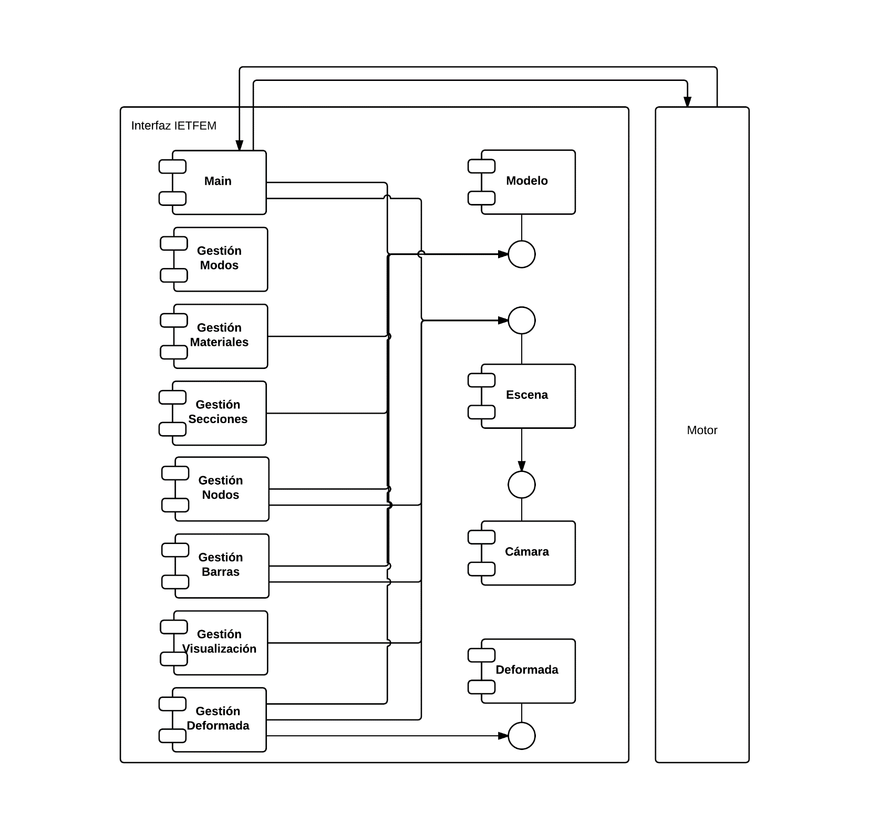
Arquitectura

Slide 21
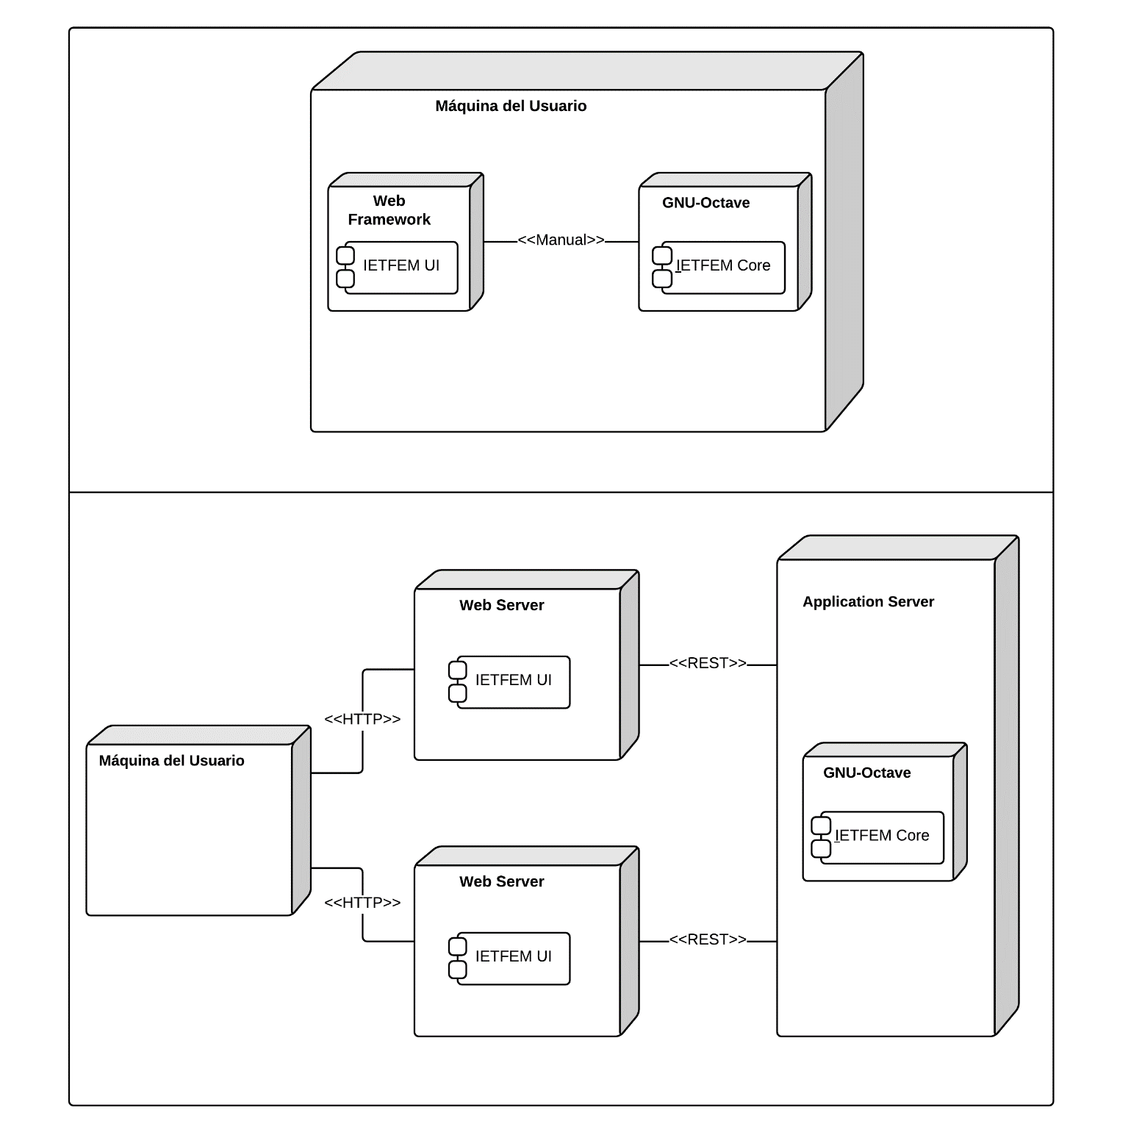
Arquitectura
Notes:
Hablar de la idea inicial y la visión que tuvimos al principio.
Y finalmente la solución, dado los tiempos y requerimientos iniciales de los clientes.

Slide 22
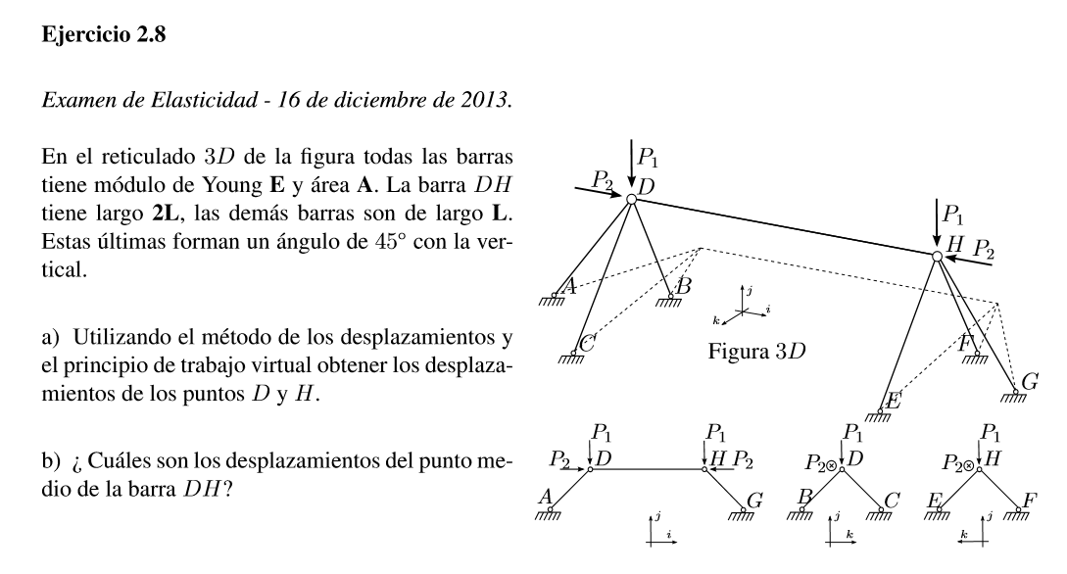
Demo

Slide 23
Conclusiones
Se cumplieron los objetivos satisfactoriamente, superando las expectativas iniciales
Interfaz mejoró notablemente
La herramienta es mucho más eficiente
El motor funciona más de 100 veces más rápido
Se redujeron los errores de sintaxis
Herramienta innovadora
Primer sistema académico 3D de cálculo de estructuras en Latinoamérica (¡y Web!)
Notes:
Se saco la generación de imagenes

Slide 24
Trabajo futuro
Servidor donde alojar la aplicación
Acompañar el desarrollo del motor
Funcionalidades accesorias (cámara ortogonal, selección múltiple, etc.)
Notes:
Si bien la interfaz cumple con los requisitos y el alcance pretendido para el proyecto, existen ciertos puntos para agregar y mejorar.
En primer lugar y quizás como el punto más directo, se encuentra extender las capacidades de la interfaz de usuario para dar soporte a la resolución de el resto de los problemas que actualmente ya es capaz de resolver el motor de calculo IETFEM. Entre estos problemas se encuentran, por ejemplo: estructuras de vigas, pórticos planos, etc.
Además se pueden agregar varias funcionalidades accesorias como cámara ortogonal o selección múltiple, enriqueciendo la experiencia con la herramienta e incluso asemejándola a la de programas comerciales con años de desarrollo. Con el fin de mejorar la experiencia es posible dedicar esfuerzo también a detalles estéticos de la interfaz para hacerla aún más atractiva.
Un detalle técnico que podría ser importante atacar en el futuro son cuestiones de performance. Esto es principalmente, mejoramiento de estructuras de datos y algoritmos, mejor administración de la memoria utilizada y técnicas más avanzadas en cuanto al desarrollo gráfico. Todas los puntos anteriores permitirían la capacidad de manipular y procesar estructuras muy grandes, mejorando también la fluidez de los gráficos en estas situaciones.
\subsubsection {Despliegue de la aplicación}
Si bien la solución presentada fue realizada con tecnologías web, la misma se ejecuta en un entorno local (sin servidor que la despliegue) y con la intervención del usuario para correr los cálculos en el motor en GNU-Octave. Sin embargo esta decisión responde a un requerimiento de los tutores con el argumento de evitar el mantenimiento de servidores. Dicho esto, el diseño completo incluye elementos del lado del servidor que se pasarán a detallar brevemente quedando como trabajo futuro.
La solución original plantea un servidor web para el despliegue de la aplicación (interfaz de usuario) y un servidor de aplicaciones con la funcionalidad de ejecutar el código del motor de cálculo con los parámetros recibidos desde la interfaz de usuario y devolver los resultados para que la interfaz los despliegue. Todas las comunicaciones entre servidores e interfaz se realizarían mediante servicios REST.

Slide 25
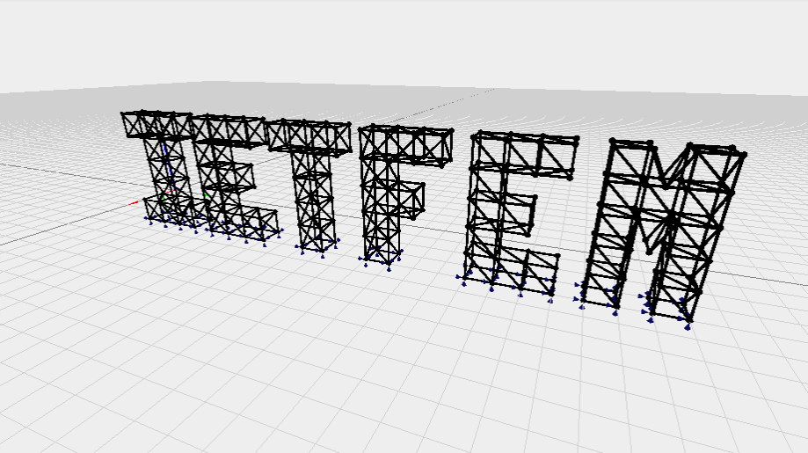
Preguntas?

